Slide 1
网上商城
指导老师 ：
设计人 ：

Slide 2
摘要：
随着网络技术的飞速发展，网络已经成为人们获取和交换信息的最有效途径，通过网络进行商品交易已经成为一种新型的购物方式。网上商城系统是将商品销售和计算机网络功能结合起来的一种新型的电商系统，是当前新技术革命中一个非常活跃和具有很强生命力的技术应用领域。
本文以网上商城系统的开发设计为主要依据，与学过的面向对象的可视化语言相结合，以及自己根据前人工作经验开发设计的系统。本系统以MyEclipse作为前台开发工具，MySQL数据库存储数据，整个系统用简洁明快的界面展现出来，使操作简单可行，用户使用方便、简洁。
本系统采用当今社会比较先进的S2SH（即Struts2、Spring、Hibernate）框架技术开发一个性能优越、可扩展性强和安全可靠稳定的网上商城系统。系统主要分为前台和后台两大模块，前台包括登录注册、首页、网站新闻、特价商品、全部商品等模块；后台包括管理员管理、注册用户管理、公告管理、商品管理、订单管理等功能模块。

Slide 3
课题的研究方法、技术路线
(1)研究方法：
系统通过搭建MyEclipse + MySQL数据库来开发本系统。系统主要分为前台和后台两大模块，前台包括登录注册、首页、网站新闻、特价商品、全部商品等模块；后台包括管理员管理、注册用户管理、公告管理、商品管理、订单管理等功能模块。
(2)技术路线：
本系统基于B/S(Browser/server，浏览器/服务器)三层架构体系结构，这种模式采用多种标准的协议和技术，能够在任何硬件平台和软件环境下良好的运行。本系统采用当今社会比较先进的S2SH（即Struts2、Spring、Hibernate）框架技术开发一个性能优越、可扩展性强和安全可靠稳定的网上商城系统。

Slide 4
相关技术简介
JSP是由SunMicrosystems公司倡导，许多公司参与一起建立的一种动态的技术标准。加入Java程序片段（ Scriptlet中）和JSP标记传统的网页HTML文件（*。 HTM ， * 。 HTML） ，并构成了JSP页面中的Java程序片段可以操作数据库，重新定向网页以及发送E-mail等方式，实现建立动态网站的功能要求。所有程序操作都在服务器，网络上传到客户端执行的只是得到的结果，这大大降低了客户端浏览器的要求，即使您的浏览器不支持Java ，您还可以访问JSP页面。 Servlet是JSP全称Java服务器页面，这简直是一个简化的设计，他意识到的HTML语法的java扩展（为（ ％ ％ ）的形式） 。
在Java代码中，因为服务器是在客户端请求一个页面，然后返回给客户端浏览器的HTML页面生成。 JSP是Java Servlet技术基础，并需要开发大型Web应用程序与Java Servlet和JSP来完成。易于使用的JSP的Java技术同样具备，完全面向对象，独立于平台和所有的互联网的主要功能可靠的安全保障。自推出JSP的，许多大型科技公司都支持JSP服务器，如IBM ，甲骨文，BEA公司，因此迅速成为JSP服务器端语言的商业应用。

Slide 5
MySQL数据库
在软件项目中，通过使用数据库来操作数据，可以保证数据的独立性、一致性和安全性，为系统提供有效地访问数据的方式，同时为程序员减少了应用程序的开发时间。
常见的数据库无非分为两类，一类是关系型数据库(Oracle，DB2，MySQL，SQL Server )和非关系型数据库(NoSql、MongeDB)。不同的数据库有各自的优缺点，此处不做具体介绍。
MySQL支持多线程的特点，可以方便的利用系统资源，有效提高速度，而且提供了TCP/IP、ODBC和JDBC等多种方式途径来连接数据库；虽说其功能不够强大、规模也相对较小，但是对于本系统来说足够了，同时也可以进行二次开发的数据库表结构空间的扩展。

Slide 6
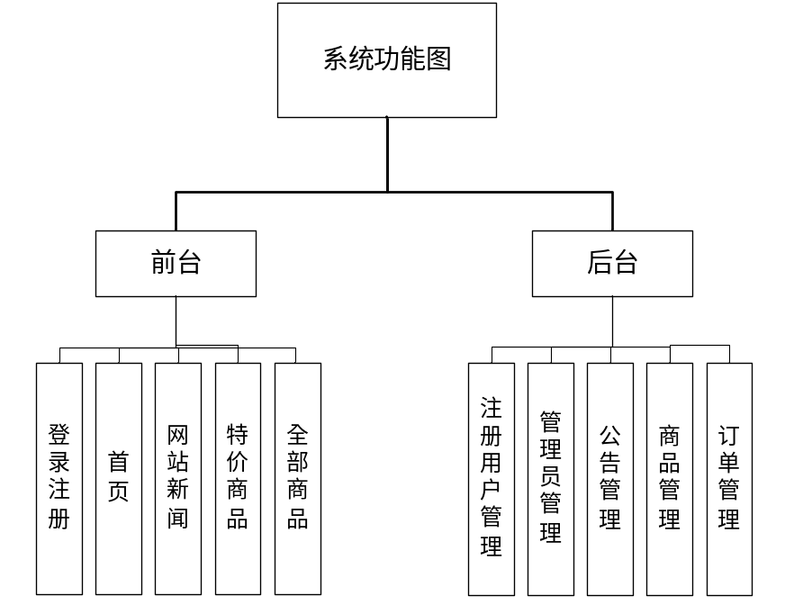
系统功能图

Slide 7
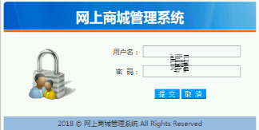
登录模块实现
用户进入系统登录界面，输入用户名、密码等信息验证身份，点击登录按钮实现登录系统后台管理功能。用户登录界面如图

Slide 8
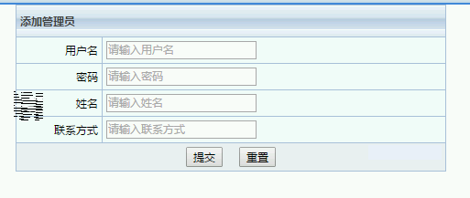
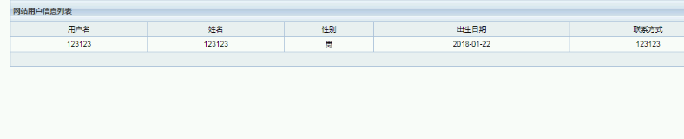
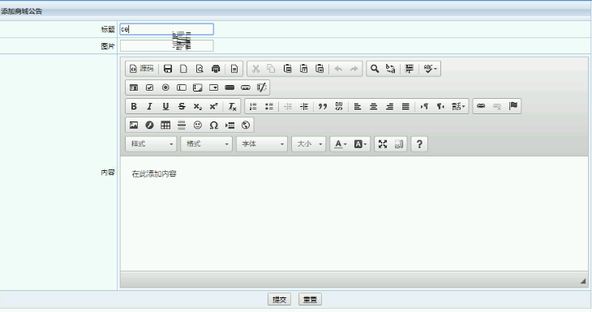
管理员的功能模块设计实现

Slide 9
参考文献
[1] 李兴华,王月清.名师讲坛:Java Web开发实战经典基础篇(JSP、Servlet、Struts、Ajax) [平装][M].清华大学出版社,2010.
[2] 李刚.轻量级Java EE企业应用实战(第3版):Struts 2+Spring 3+Hibernate整合开发[M].电子工业出版社,2012.
[3] 孙卫琴：《精通Hibernate：Java对象持久化技术详解》[M].电子工业出版社出版,2010.
[4] Budi Kurniawan (作者),崔毅 (译者),俞哲皆 (译者),俞黎敏 (译者).Servlet和JSP学习指南[M].机械工业出版社,2013.
[5] 中国电子商务研究中心. 《2012年度中国网络零售市场数据监测报告》 2013.1.29.
[6]孙奇. 基于MVC模式的Web开发框架Ruby on Rails的研究[D]. 北京交通大学, 2016.
[7]冯彦. 基于JSP和Struts框架的动态Web开发技术研究以及实践[D]. 吉林大学, 2015.

Slide 10
End
谢谢大家

